Slide 1
Безопасное рабочее пространство
Multi-Cloud Desktop
Одеров Роман
Серко Сергей
445 гр.
Научный руководитель:
Баклановский М.В.
Санкт-Петербург
2013
Notes:
План:
Мы занимались отказоустойчивой виртуализацией еще на летней школе… Мы сконфигурировали отказоустойчивую систему, которая обеспечивала бесперебойную и независимую работу нескольких ВМ на хосте с возможностью живой миграции на запасной хост.
Дальнейшие направления развития были обозначены:
Remus (усовершенствование построенной системы, её сетевых протоколов и т.п.)
Qubes-OS
Уязвимости
Отказоустойчивость
Clouds on Xen
Xen Cloud Platform and Citrix Xen Server
Мини-облако на Xen Hypervisor с отказоустойчивостью
2. Проблема
3. Схема решения (облако + «QubesOS»)

Slide 2
Timeline
Кластер
Отказоустойчивая виртуализация
Безопасность
Multi-Cloud
Desktop
Remus
2/17

Slide 3
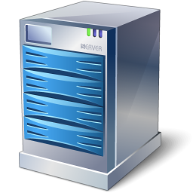

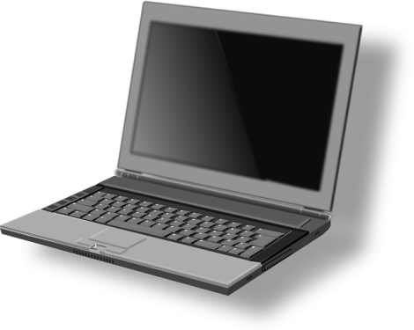
Отказоустойчивая виртуализация
VM
3/17
Notes:
Преимущества виртуализации
– Использование серверов с разными конфигурациями
– Снижение времени недоступности сервиса
– Активное использование всех серверов
– Возможность быстрого переноса всех сервисов на
другой сервер при профилактических работах
• Динамическое распределение нагрузки
– Миграция VM на другой сервер без остановки ОС
=================================================
Часто удобно анализировать отказы измеряя следующие их параметры:
Продолжительность : постоянный ли это отказ или кратковременный.
Масштабность: локален или глобален этот отказ.
Значимость: фиксировано или не фиксировано число логических ошибок вызванное отказом.
Остальные типы ошибок в основном связанны с взаимодействием с системой. Например неправильный ввод данных пользователем.
Рассмотрим техники избегания отказов системы:
=================================================
Традиционный подход к созданию надежной системы основан на технике предотвращения отказов.
Она определяется следующими принципами:
-Приобретение лучшего оборудования за данные средства.
-Использование лучших техник для взаимодействия компонент и сборки под частей системы.
-Правильное размещение оборудования для того, чтобы избежать пагубного эффекта от взаимодействия оборудования.
-Тестирование для выявления ошибок оборудования и ПО.
---
Пути достижения отказоустойчивости (2 принципиально разных)
* Избыточность системы
Дополнительные компоненты
Особые алгоритмы работы
* Концепция виртуализации
Использование гипервизоров

Slide 4
Отказоустойчивая виртуализация
Xen
  Opensource
  Native-гипервизор
  Сервисная ОС (Domain 0)
  Любые гостевые системы (Domain U)
  Миграция ВМ
Remus
  Расстановка контрольных точек
DRBD
  Репликация диска
4/17
Notes:
Про тесты:
1. Живая миграция, не терялись пинги. (вырубали ВМ и она мигрировала на второй хост)
2. Производительность с применением технологии отказоусойчивости падает на 30 % в Dom0 и в 15 раз в Dom U (запускали MySQL, которая помещалась в оперативу и вставляли N строк).

Slide 5
Результаты
Собрана о/у система
Тестирование
  Live Migration
  Производительность
Конференции
  Актуальные проблемы организации и технологии защиты информации – ИТМО, 2012
  Научная сессия МИФИ-2013
5/17
Notes:
Тестирование о/у системы под различными нагрузками
выключение электричества на одном из хостов
вывод компонент системы из строя
генерация программных ошибок
прочее
Профайлинг Remus
внесение улучшенных методов сжатия передаваемых данных для ускорения инкрементальной репликации
«Кластер» из о/у системы
Бэкап-машина простаивает и хотелось использовать ее ресурсы для работы с ВМ: запускать ВМ на обоих хостах и реплицировать в обе стороны.
Безопасность в Qubes-OS

Slide 6
Развитие тематики
Тестирование о/у системы под различными нагрузками
Профайлинг Remus
«Кластер» из о/у системы
Безопасность в Qubes-OS
6/17
Notes:
Тестирование о/у системы под различными нагрузками
выключение электричества на одном из хостов
вывод компонент системы из строя
генерация программных ошибок
прочее
Профайлинг Remus
внесение улучшенных методов сжатия передаваемых данных для ускорения инкрементальной репликации
«Кластер» из о/у системы
Бэкап-машина простаивает и хотелось использовать ее ресурсы для работы с ВМ: запускать ВМ на обоих хостах и реплицировать в обе стороны.
Безопасность в Qubes-OS

Slide 7
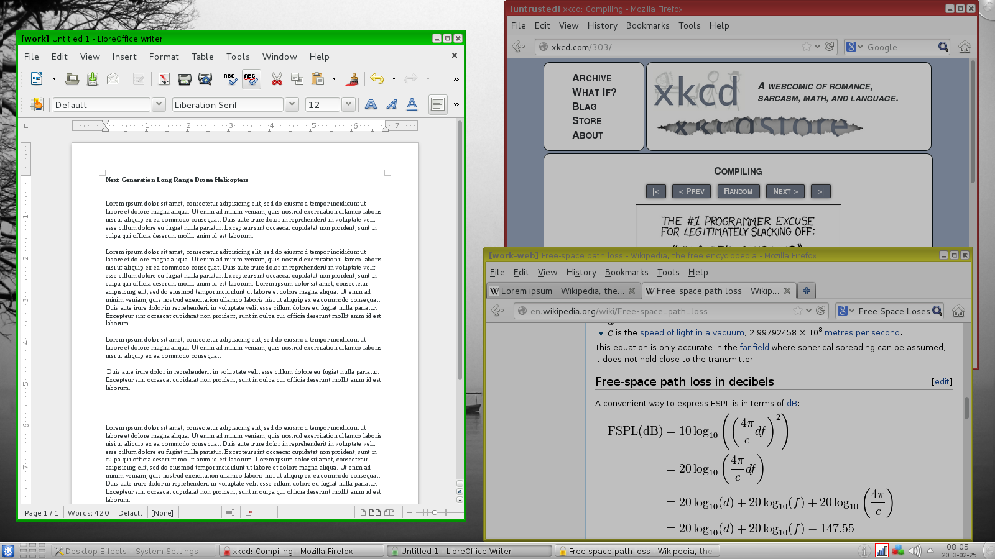
Безопасность
Qubes-OS
Xen-based
Application VM. Изоляция приложений
Единый рабочий стол
7/17
Notes:
настольная операционная система с открытым кодом, в которой повышенная защищенность приложений обеспечивается за счет изоляции их в виртуальных машинах с разными уровнями полномочий.
Основана на Xen
Весь важный код системы по максимум выделен в отдельные ВМ (сетевой код отдельно, код IO отдельно и т.п.)
Никакого сетевого кода в Dom0 для повышения безопасности
Пользователь определяет уровни безопасности для своих приложений
Каждая группа приложений т.о. запускается в соответствующей ВМ (App VM)
Отображение приложений с рамочками разных цветов (соответствующих уровню безопасности) на рабочем столе.
Это все, конечно, хорошо, но есть методы проникновения вредоносных программ из ВМ в систему на одном хосте. Т.о. хочется отделить все области доверия приложений друг от друга.

Slide 8




Проблема
8/17
Notes:
Итак, о проблеме:
У каждого есть конфиденциальные данные.
Во многих компаниях также работают с секретными данными.
Но иногда возникает необходимость установить и поработать со сторонним приложением из не самых доверенных источников…
Тогда безопасность данных оказывается под угрозой…
---------------------------------------
Сейчас решают такую проблему на одном компе.

Slide 9
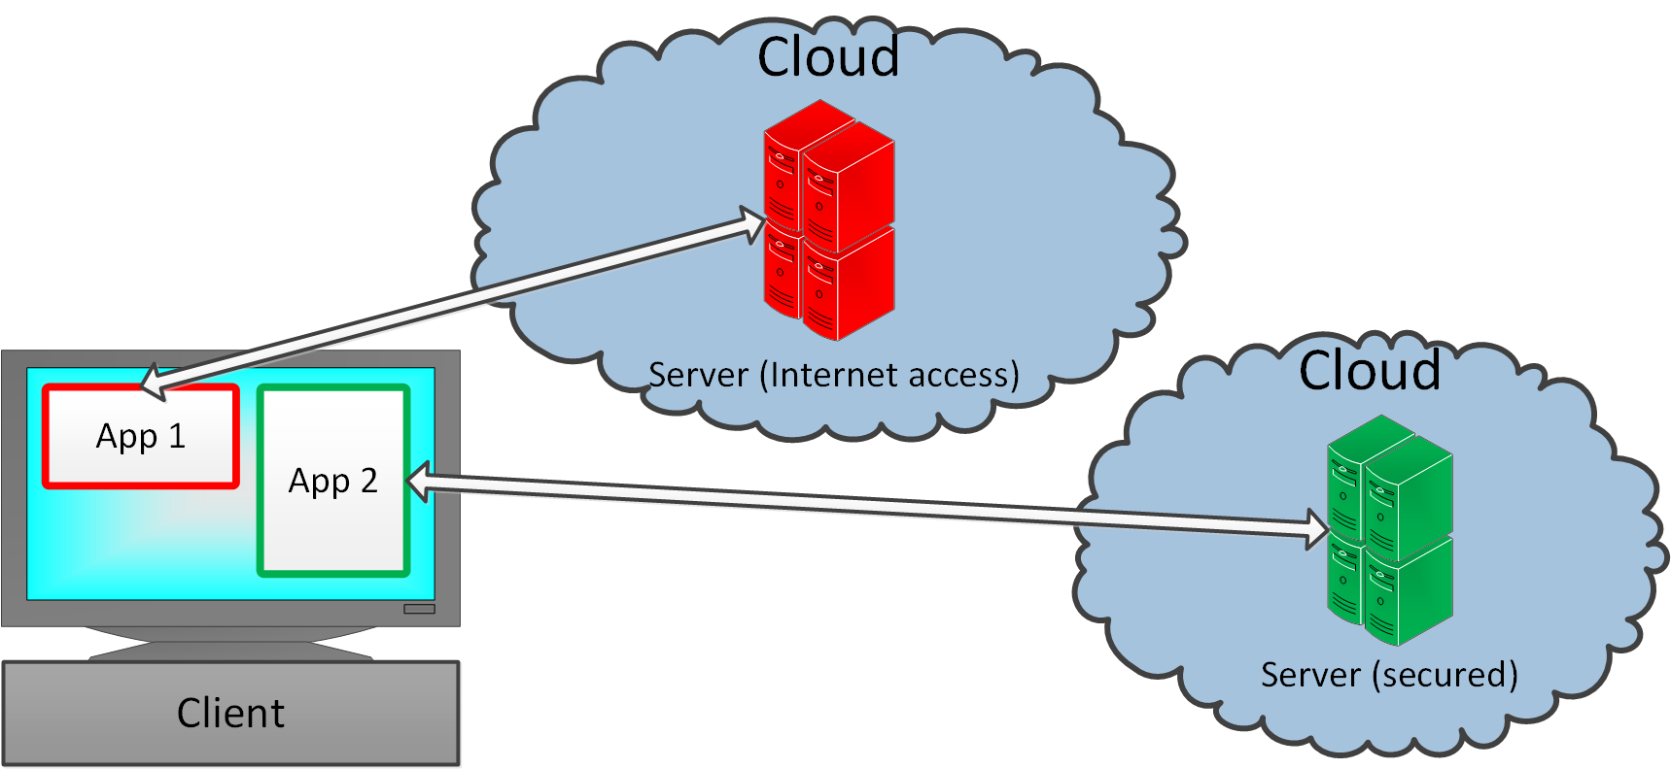
Multi-Cloud Desktop
9/17
Notes:
Допустим, пользователь на своей машине работает с конфиденциальными данными.
Если во время нахождения этих данных на локальном компьютере он использует интернет-браузер, не исключены ситуации внедрения вредоносного кода в систему или в ПО и хищение важной информации.
Сейчас проблема решается с использованием разных компьютеров.
Такой способ очень неудобен.
Давайте запускать приложеньки в облаке, а на клиенте ничего не будет.
Клиент видит привычные окна запущенных программ, взаимодействует с ними через клавиатуру/мышь...
Ключевое отличие от работы с обычной системой заключается в том, что пользователю предоставляется лишь иллюзия локальной работы. А именно, пользователь видит лишь «мгновенные снимки» приложения, которое на самом деле функционирует в удаленном облаке, состоящем из специальных серверов.
Тонкий клиент, нет Интернет, нет сторонних программ.
По сети передаются нажатия клавиш клавы и мыши + координаты курсора
Серверы в облаке имеют разные уровни безопасности для запуска соответствующих приложений.
Можно довольно легко организовать мандатную модель доступа к данным и приложениям.

Slide 10

Xen Cloud Platform
Открытый код
Большая популярность
Основа – гипервизор Xen
Готовый набор административных утилит
10/17
Notes:
Открытый код
Большая популярность – среди бесплатных!
Xen - основа продуктов компании CITRIX
Основа – гипервизор Xen
Готовый набор административных утилит
xapi — мозг XCP.
Основной сервис, командующий гипервизором, осуществляющий миграцию и обрабатывающий вызовы API. xapi в каком-то смысле является аналогом xend в «обычном» зене (в этом и кроется главное архитектурное различие xen'а и XCP).
xsconsole — простенькая ncurses менюшка для управления хостом с помощью меню.
Xe – именно он запускается после загрузки хоста — довольно клёвая консольная утилита с мощным автокомплитом (когда я говорю мощный, я имею в виду действительно мощный), позволяющая сделать с пулом всё, что пул может сделать. Фактически, с небольшим синтаксическим сахаром для удобства работы, полностью покрывает всё XenAPI.
Варианты образов дисков ВМ: VDI, VMDK, VHD…

Slide 11
Citrix XenApp
Основан на Xen
Доставка Windows-приложений
Клиент XenCenter
Цена $1000 (за 5 лицензий)
Название Особенности | Citrix XenApp | Multi-Cloud Desktop
Windows-приложения | + | +
Linux-приложения | - | +
Управление облаком | + | +
11/17
Notes:
Из существующих продуктов нашу задачу не решает точно никто.
Самый близкий – Citrix XenApp

Slide 12
Задачи
Построение Proof of Concept
Конфигурация тестовой системы
Доставка приложений пользователю
Протокол управления системой
12/17

Slide 13
Тестовая система
Два идентичных хоста с XCP
Один пул
Локальные SR
Клиент XenCenter
13/17
Notes:
Два идентичных хоста соединены с помощью Ethernet.
На каждом XCP1.6.
Единый пул
локальный SR для каждого хоста (специальная логическая абстракция для хранения ВМ, помогающая реализовать миграцию).
================
Хост — сервер, занимающийся виртуализацией.
Пул — объединение одинаковых хостов, позволяющее миграцию.
SR — storage repository — место, где хранятся виртуальные машины (либо локальный винт, либо NFS/ISCSI хранилище). Если быть точным, SR это информация о хранилище. Каждый хост имеет свой PBD (physical block device) осуществляющий подключение хоста к SR. Наличие PBD у SR на каждом хосте — условие для возможности миграции машин.
VDI — virtual disk image, думаю, не требует расшифровки. Может быть либо файлом, либо логическим томом на LVM
VM — виртуальная машина.
VBD — virtual block device — специфичная для XCP конструкция, логическая связь между VDI и блочным устройством внутри виртуальной машины.
SR
SR — storage repository.
SR — это хранилище дисков виртуальных машин.
SR бывает двух типов: локальный и общий (shared). Именно shared SR и является главным инструментом XCP. Облако (точнее, менеджер облака) контролирует, чтобы все хосты имели доступ к SR. Если в облаке есть несколько хостов, однократное создание SR автоматически создаст все необходимые коннекторы (PBD — physical block device) для всех хостов и поменяет их конфигурацию так, чтобы хранилище подключалось после перезагрузки автоматически.
Общий SR позволяет осуществлять живую миграцию между машинами, запуск машины на любом (первом попавшемся) хосте, и вообще, является обязательным при эксплуатации в составе облака более одного хоста.
Например: NFS и iSCSI.
PBD — physical Block Device.
Метод доступа хоста к месту хранения дисков виртуальных машин (SR). Это может быть либо NFS-шара, либо iSCSI-шара, либо FC, либо ещё какое-то решение от производителей полок.
Каждый хост имеет свой PBD для каждого SR, к которому он подключен.
VBD
Абстрактное устройство в виртуальной машине. Соединяет диск в виртуальной машине и VDI. С точки зрения внутреннего устройства XCP, VBD — это «драйвер доступа к VDI». Он может быть, его может не быть, на существовании VDI это особо не сказывается. (И, наоборот, VBD без VDI не может существовать). VBD бывает нескольких типов, в частности, он может эмулировать CD-диски (цепляя ISO'шки).

Slide 14
Доставка приложений
ВМ с ОС и предустановленным приложением
Автозапуск приложения при старте системы
Доставка окна пользователю (X-Client)
14/17
Notes:
Нам необходимо иметь:
ВМ с ОС и предустановленным приложением
хранение на SR образов виртуалок и инициализация ВМ с помощью xe
Автозапуск приложения при старте системы
Доставка окна пользователю (X-Client)
Малыгин Леша

Slide 15
Модификация ВМ. Автозапуск
Модификация ВМ
Монтирование образа ВМ [.vdi|.vmdk|.vhd|.raw] в Linux
Внедрение автозапуска в файловую систему
Сохранение и запуск измененной ВМ
Автозапуск
Windows:
  .lnk-файл в StartUp-директории
  Реестр
Linux:
  Init Scripts
15/17
Notes:
Монтирование
Осуществляется с помощью утилиты VdFuse (входит в пакет Oracle VirtualBox)
Внедрение автозапуска
Внедрение ярлыка в директорию автозапуска (в виндоус)
Исследован формат ярлыков
Написана утилита, генерирующая ярлык по полному имени файла (на Питоне)
Внедрение скриптов (в Линукс)
Выполнение в XCP
Преобразование в .raw (QEMU qemu-img или VBoxManage(входит в пакет Oracle VirtualBox) )
Создание шаблона ВМ с помощью средств XCP (создание логической сущности «ВМ» и описание выделенных ресурсов)
Делаем загрузочным жесткий диск ВМ
Приписываем наш созданный .raw в соответствующий VDI для виртуалки.
Профит ☺.
Windows
1. СтартАп:
XP "c:\Docs&Sets\AllUsers\StartMenu\Programs\Startup”
Windows 7
All users: "C:\ProgramData\Microsoft\Windows\Start Menu\Programs\Startup"
Concrete user: "C:\Users\The User Name\AppData\Roaming\Microsoft\Windows\Start Menu\Programs\Startup«
2. Реестр: Run & RunOnce
Линукс:
Shell Scripts (/etc/rc.local)
Еще варианты:
Линукс: /home/user_name/.config/autostart/ - файл расширения .desktop с характеристиками приложения.
Виндоус: Можно bat-файл, но только в XP. В новых уже не работает (не всегда работает: зависит от политик UAC)

Slide 16
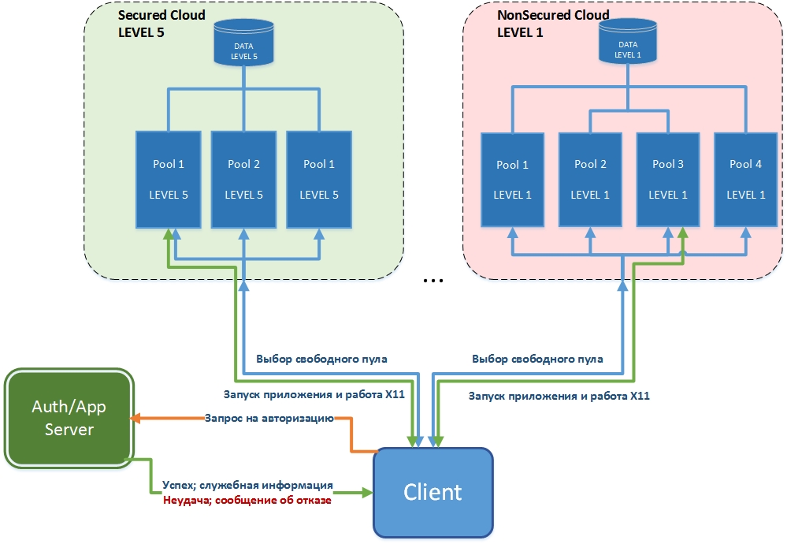
Протокол управления
16/17
Notes:
Для хранения идентификационных данных пользователей, данных о приложениях и прочей служебной информации используется специальный сервер (Auth/App Server). Он контролирует процедуру авторизации пользователей и выдает доступные им идентификаторы приложений
Из-за повышенных требований к безопасности использованные виртуальные машины, например, удаляются каждый раз по окончании сеанса работы пользователя с приложением.
Все взаимодействие реализуется с помощью механизмов шифрования, например протоколов TLS (SSL).
Абстрактный протокол:
Авторизация и получение списка доступных приложений
Авторизация осуществляется, например, с помощью логина и пароля. Данные отправляются на сервер и проверяются.
Успешная авторизация => пользователю возвращается список доступных ему приложений с сопутствующей служебной информацией: имя приложения, идентификатор приложения, уровень доступа (для работы с документами разного уровня секретности); информация для запуска приложения в облаке (полный путь к приложению; ОС, в которой оно будет запущено; список IP-адресов мастеров пулов, в которых приложение может быть запущено).
Минимум инфы для пользователя - имя приложения + уровень доступа. (Секретный Ворд, Несекретный Ворд)
Работа с приложением
Выбор пула для запуска приложения
Сбор инфы от мастеров пулов (коэффициентов загруженности). Определение минимально загруженного пула.
Запрос приложения
Отправка инфы о требуемом приложении.
Клонирование эталонной укомплектованной машины параллельно с запуском на другой.
Подготовка приложения на одном из хостов пула
Реализация рассказанной ранее процедуры модификации образов ВМ
Работа с приложением по протоколу X11
Установление соединения по протоколу X11 между приложением и пользователем
Завершение работы с приложением
Разрыв соединения.

Slide 17
Результаты
Тестовая система
Запуск приложений по требованию
Протокол управления
Планы:
GUI
Мандатная модель доступа
Шифрование
Интеграция компонент
17/17
Notes:
Еще хотелось бы упомянуть о нашем участии в финале конкурса У.М.Н.И.К.-2013
Также мы получили приглашение на молодежный форум Селигер по теме «Инновации и техническое творчество»

Slide 18
Timeline (1)
  о/у виртуализация (1)
    Про систему
    Про тесты
  Дальнейшие штуки (1)
MCD
  Постановка задачи (1 с вором)
  Архитектура (1)
  XenApp
  XCP, X11
  Задачи:
    Конфигурация системы
    Автозапуск приложений
    Взаимодействие с приложениями
    Протокол управления системой
    (цветом подсветить выбранные)
  Автозапуск
    Как модифицировать ВМ
    Как автозапускаться в
      Линухе
      Винде
    Про ярлыки…
    М.б. в общих чертах про запуск в XCP (создание шаблона машинки и т.п.)
  Протокол
    Просто протокол.
Дальнейшее развитие проекта
  Разделение привилегий
  GUI
  Шифрование
  Интеграция

Slide 19
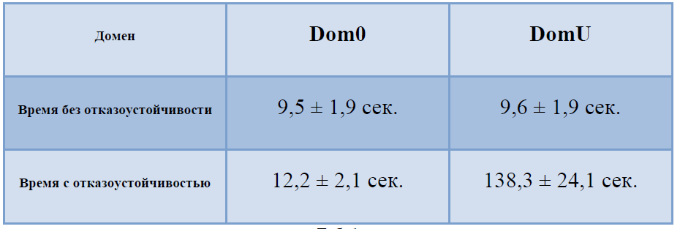

Slide 20
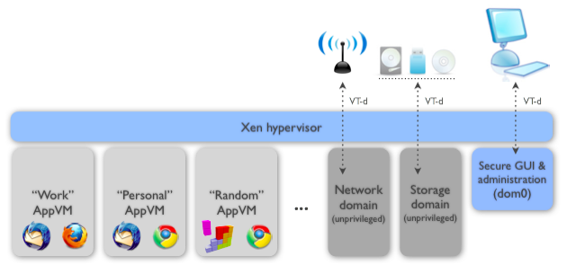

Slide 21
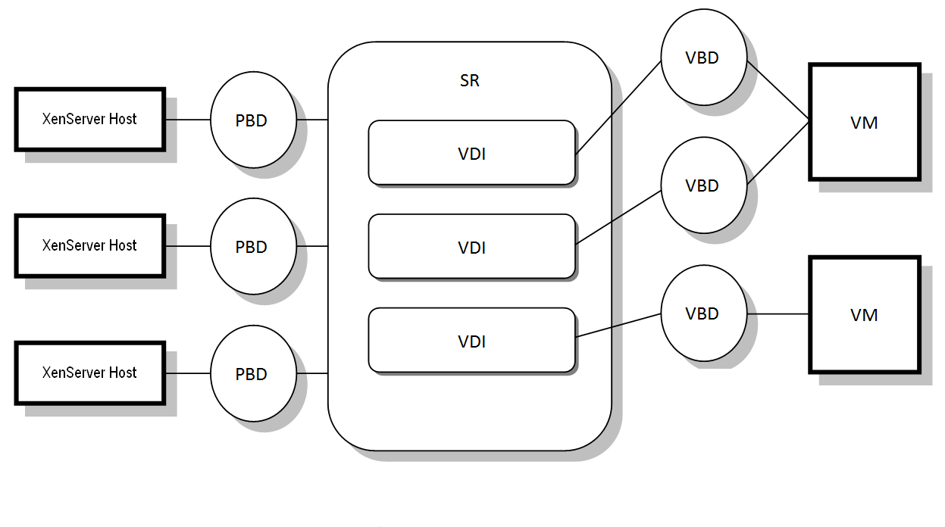
SR-PBD, VDI-VBD
Notes:
SR
SR — storage repository.
SR — это хранилище дисков виртуальных машин.
SR бывает двух типов: локальный и общий (shared). Именно shared SR и является главным инструментом XCP. Облако (точнее, менеджер облака) контролирует, чтобы все хосты имели доступ к SR. Если в облаке есть несколько хостов, однократное создание SR автоматически создаст все необходимые коннекторы (PBD — physical block device) для всех хостов и поменяет их конфигурацию так, чтобы хранилище подключалось после перезагрузки автоматически.
Общий SR позволяет осуществлять живую миграцию между машинами, запуск машины на любом (первом попавшемся) хосте, и вообще, является обязательным при эксплуатации в составе облака более одного хоста.
Например: NFS и iSCSI.
PBD — physical Block Device.
Метод доступа хоста к месту хранения дисков виртуальных машин (SR). Это может быть либо NFS-шара, либо iSCSI-шара, либо FC, либо ещё какое-то решение от производителей полок.
Каждый хост имеет свой PBD для каждого SR, к которому он подключен.
VBD
Абстрактное устройство в виртуальной машине. Соединяет диск в виртуальной машине и VDI. С точки зрения внутреннего устройства XCP, VBD — это «драйвер доступа к VDI». Он может быть, его может не быть, на существовании VDI это особо не сказывается. (И, наоборот, VBD без VDI не может существовать). VBD бывает нескольких типов, в частности, он может эмулировать CD-диски (цепляя ISO'шки).

Slide 22
GUI
Функциональность:
Пользователь
  Список доступных приложений
  Запуск/остановка приложений
  Текущий уровень привилегий
Администратор
  Управление политиками доступа
  Управление приложениями
  Мониторинг и распределение ресурсов
Реализация:
Оболочка над утилитой «xe» и X-Server
Notes:
Существующие:
OpenXenManager – не стабильно работает
Citrix XenCenter – закрытый код

Slide 23
Можно написать про УМНИК, Селигер и прочие перспективы…

Slide 24
Контакты
Одеров Роман
roman.oderov@gmail.com
Серко Сергей
durachkov@gmail.com

